Slide 1

O que deve saber
para fazer o USO RESPONSÁVEL DO FOGO
Município de
Oliveira de Azeméis
Decreto-Lei n.º 82/2021 de 13 de outubro na atual redação
Ana Pinho – Tec. Superior, julho 2025

Slide 2

USO RESPONSÁVEL DO FOGO
Entidades envolvidas e suas funções
AGIF - Coordenação Nacional
Planeamento Estratégico, Articulação e Monitorização
ICNF - Gestão do Território Florestal
Cooperar na prevenção na Gestão Faixas de Combustível com as Autarquias
Emitir orientações para a realização de queimas em segurança
Gerir a Plataforma de registo “Queimas e Queimadas”
ANEPC - Proteção e Socorro
Gerir situações de emergências no combate a fogos
Ativar planos municipais e distritais de proteção civil
Apoiar tecnicamente bombeiros e operacionais
Coordenar meios aéreos de resposta
Câmara Municipal – Ações Proximidade População
Promover a limpeza de terrenos
Elaborar e executar o PMDFCI - faixas de gestão de combustível
Auxiliar os munícipes no registo de queimas no sistema
“Queimas e Queimadas” do ICNF
Informar os munícipes para o uso responsável do fogo
de acordo com as orientações técnicas do ICNF e ANEPC
Gerir autorizações de uso do fogo, em função do PIR divulgado pelo IPMA e em cumprimento com orientações técnicas de segurança
GNR|SEPNA - Vigilância, Segurança e
Policiamento
Fiscalizar a falta de gestão de combustível em terrenos
Vigiar e verificar responsabilidades contraordenacional e criminal no uso indevido do fogo
Exigir evidências e comprovativos de registos
no sistema Queimas e Queimadas
Apoiar na evacuação e segurança
em casos de emergência
Outros Agentes Locais
Bombeiros Sapadores Florestais
Técnicos Certificados para Uso do Fogos
Associação de Produtores Agroflorestais
IPMA - Informação de apoio à decisão
Prevê os riscos associados ao estado do tempo e divulga o PIR
Informa sobre as interdições ao uso do fogo para realizar ações de queima de
sobrantes, pirotecnia, fumigação, preparação de alimentos e fogueiras de recreio bem como para o uso de máquinas, equipamentos e alfaias agrícolas

Slide 3
USO RESPONSÁVEL DO FOGO
LEGISLAÇÃO aplicável
9
2025 - Regulamento n.º 719/2025 - Normaliza condições de uso do fogo, licenciamento,
deveres de limpeza dos terrenos e instrumentos sancionatórios 9 de junho de 2025
2021 - Decreto-Lei n.º 82/2021 - Cria o Sistema de Gestão Integrada de Fogos Rurais. Define tipos de fogo (queima, queimada, fogo técnico), cria comissões e estrutura de decisão com normas gerais de prevenção e articulação institucional 13 de outubro de 2021
2017 - Lei n.º 76/2017 Cria o regime sancionatório específico: coimas por infrações, incluindo queimas ilegais. Disciplina contraordenações e coimas relacionadas com incêndios rurais. para particulares vão de 140 € a 5.000 €, empresas até 60.000 € 17 de agosto de 2017
2014 -Despacho n.º 7511/2014 Regula o uso do fogo técnico no âmbito do SGIFR exigindo planeamento e execução por técnicos credenciados.
2013 - Lei n.º 75/2013 e Lei n.º 73/2013 Define as competências das autarquias locais na gestão do território, segurança contra incêndios e sistema de defesa da floresta
2011 - Lei n.º 56/2011 Tipifica o crime de incêndio florestal por negligência ou intenção
2006 - (revisto) Decreto-Lei n.º 124/2006 Define a defesa da floresta contra incêndios: gestão de combustíveis, uso do fogo, redes secundárias e fiscalização 28 de junho de 2006

Slide 4
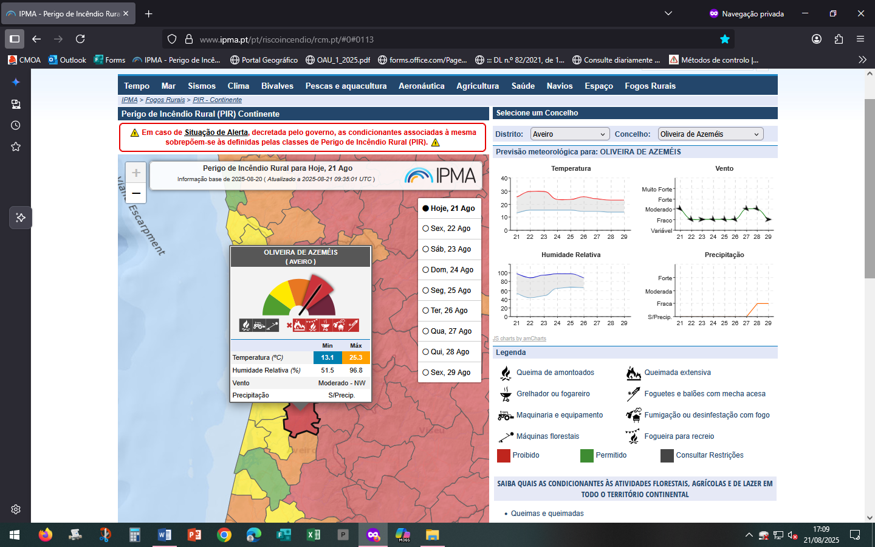
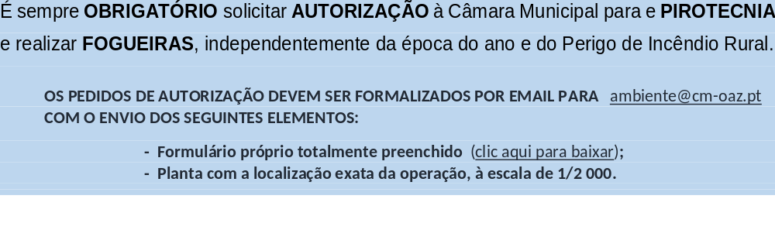
USO RESPONSÁVEL DO FOGO
Regras importantes

Slide 5
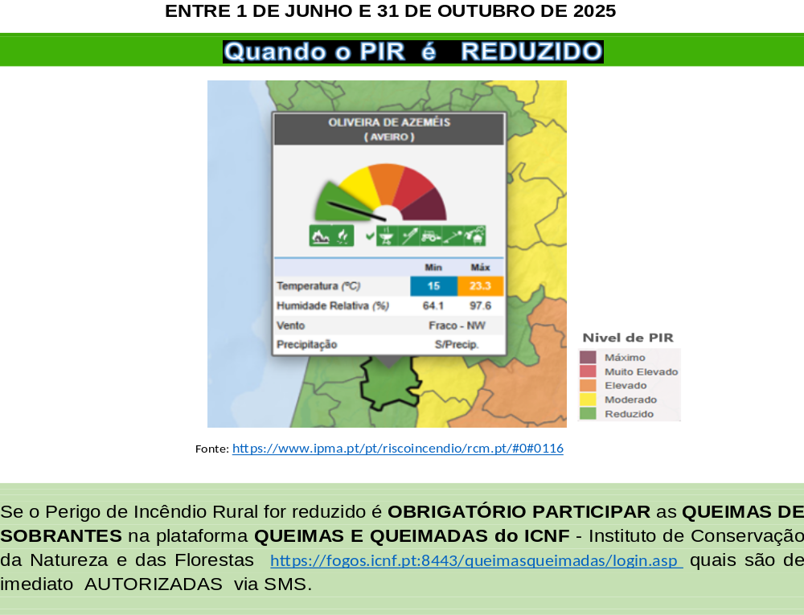
USO RESPONSÁVEL DO FOGO
ENTRE 1 DE JUNHO E 31 DE OUTUBRO DE 2025
Quando o pir é REDUZIDO

Slide 6
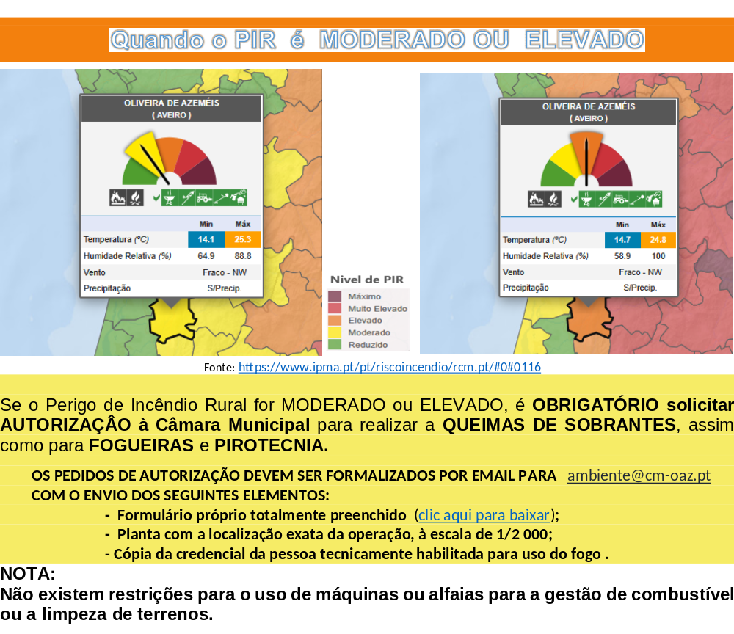
USO RESPONSÁVEL DO FOGO
Quando o pir é muito elevado ou máximo

Slide 7
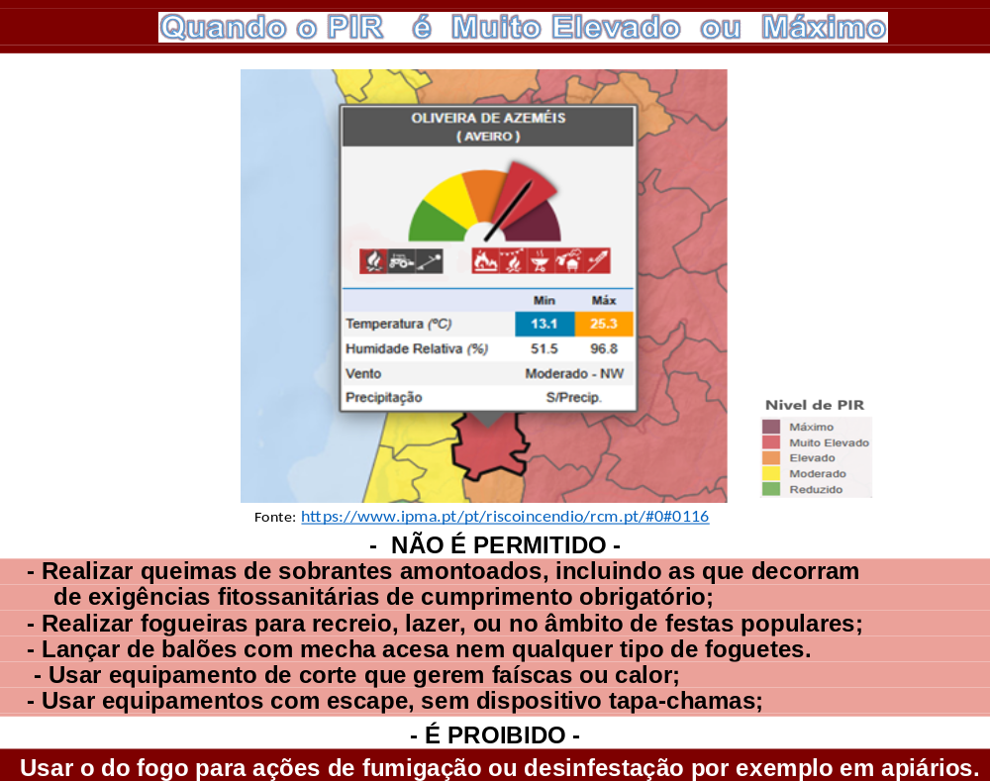
USO RESPONSÁVEL DO FOGO

Slide 8
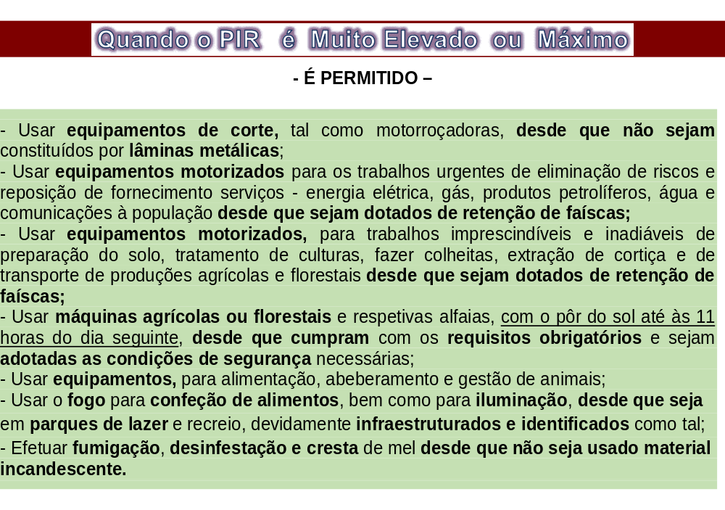
USO RESPONSÁVEL DO FOGO
Quando o pir é muito elevado ou máximo

Slide 9
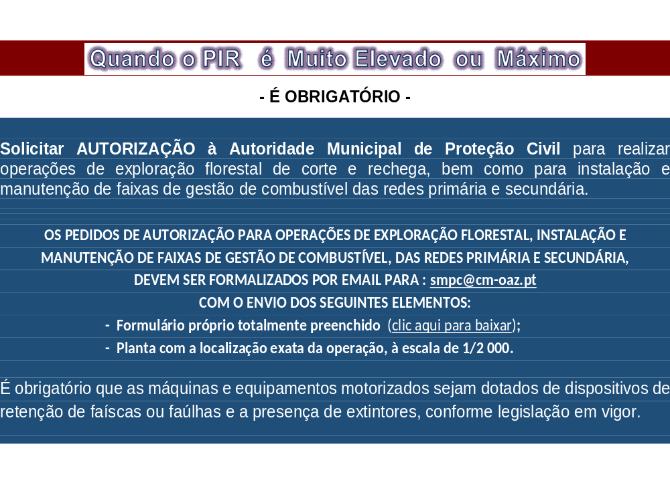
USO RESPONSÁVEL DO FOGO
Quando o pir é muito elevado ou máximo

Slide 10
USO RESPONSÁVEL DO FOGO
Como realizar uma fogueira ou a
queima
De sobrantes de forma segura ?

Slide 11
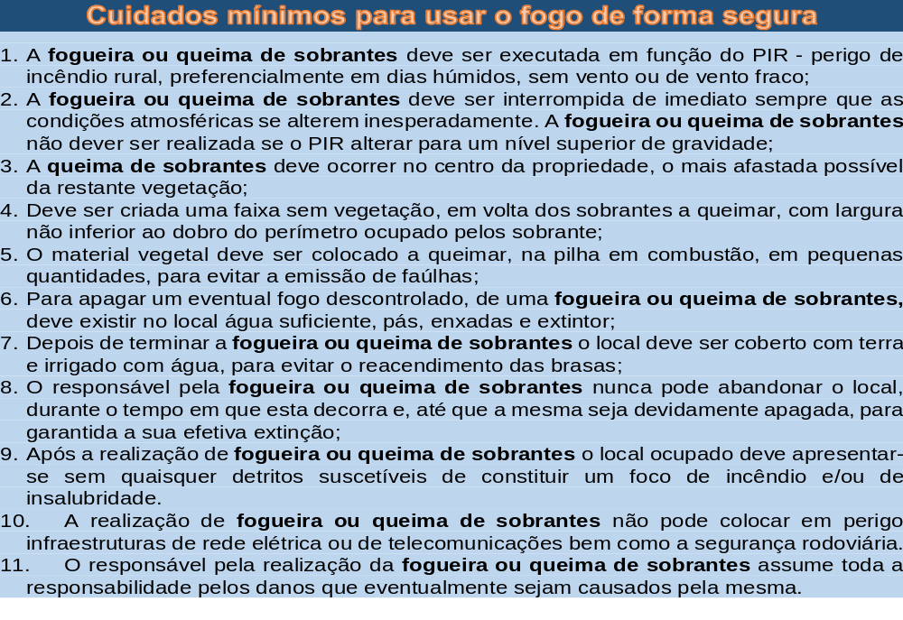
USO RESPONSÁVEL DO FOGO

Slide 12
USO RESPONSÁVEL DO FOGO
Outros recursos disponíveis
Antes de efetuar qualquer queima dos sobrantes agroflorestais
consulte sempre as normas técnicas de segurança para fazer o uso do fogo corretamente, clicando nos links abaixo
Manual Prático Sistema de Registo “Queimas e Queimadas”
como fazer uma queima de amontoados em segurança
Se há risco, NÃO arrisque !
perigo de incêndio rural «MUITO ELEVADO» ou «MÁXIMO
Guia de Apoio Aldeia Segura Pessoas Seguras
Vídeos PORTUGAL CHAMA Queimas e Queimadas no verão

Slide 13
USO RESPONSÁVEL DO FOGO
Como
Registar a queima
no Sistema de Gestão de Incêndios Rurais “Queimas e Queimadas” ?

Slide 14
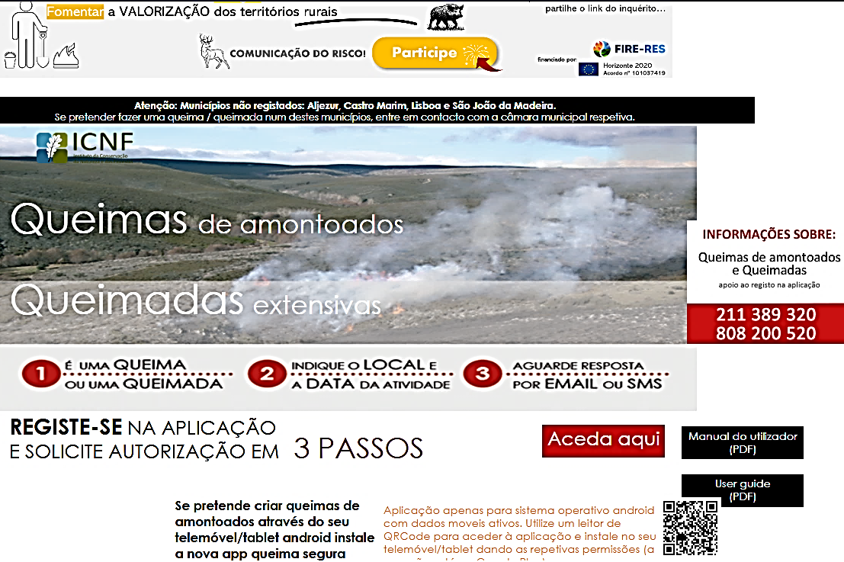
Aceda ao Sistema de Registo
QUEIMAS E QUEIMADAS
USO RESPONSÁVEL DO FOGO
clique em aceda aqui para iniciar o processo
de registo da queima

Slide 15
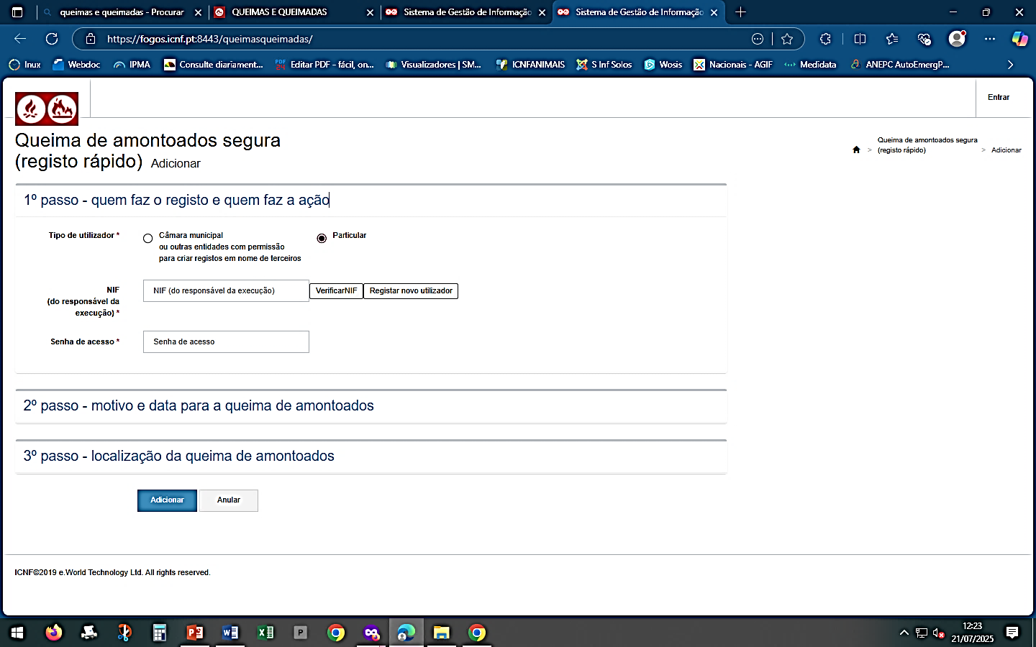
Para Novo Utilizador do sistema de registo
USO RESPONSÁVEL DO FOGO
clique em registar novo utilizador e preencha o formulário corretamente com os dados pessoais do usuário /operador do fogo

Slide 16
Registo da queima
USO RESPONSÁVEL DO FOGO
introduza o
NIF e senha de acesso do utilizador e, de seguida, clique em 2º passo

Slide 17
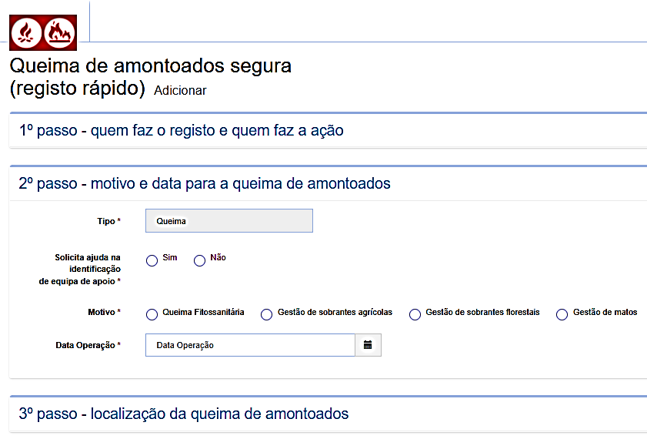
Registo da queima
USO RESPONSÁVEL DO FOGO
(continuação)
Selecione sim ou não se a
queima tem ou não acompanhamento técnico
selecione o tipo
de sobrantes
que vai queimar e
a data pretendida para queimar
clique no 3º passo
para prosseguir
o registo

Slide 18
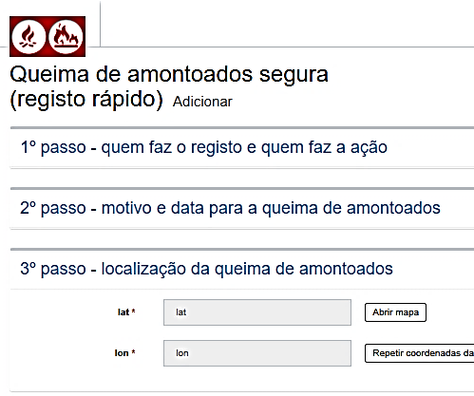
Registo da queima
USO RESPONSÁVEL DO FOGO
(continuação)
clique em
abrir mapa
para indicar
o local onde
vai realizar a queima

Slide 19
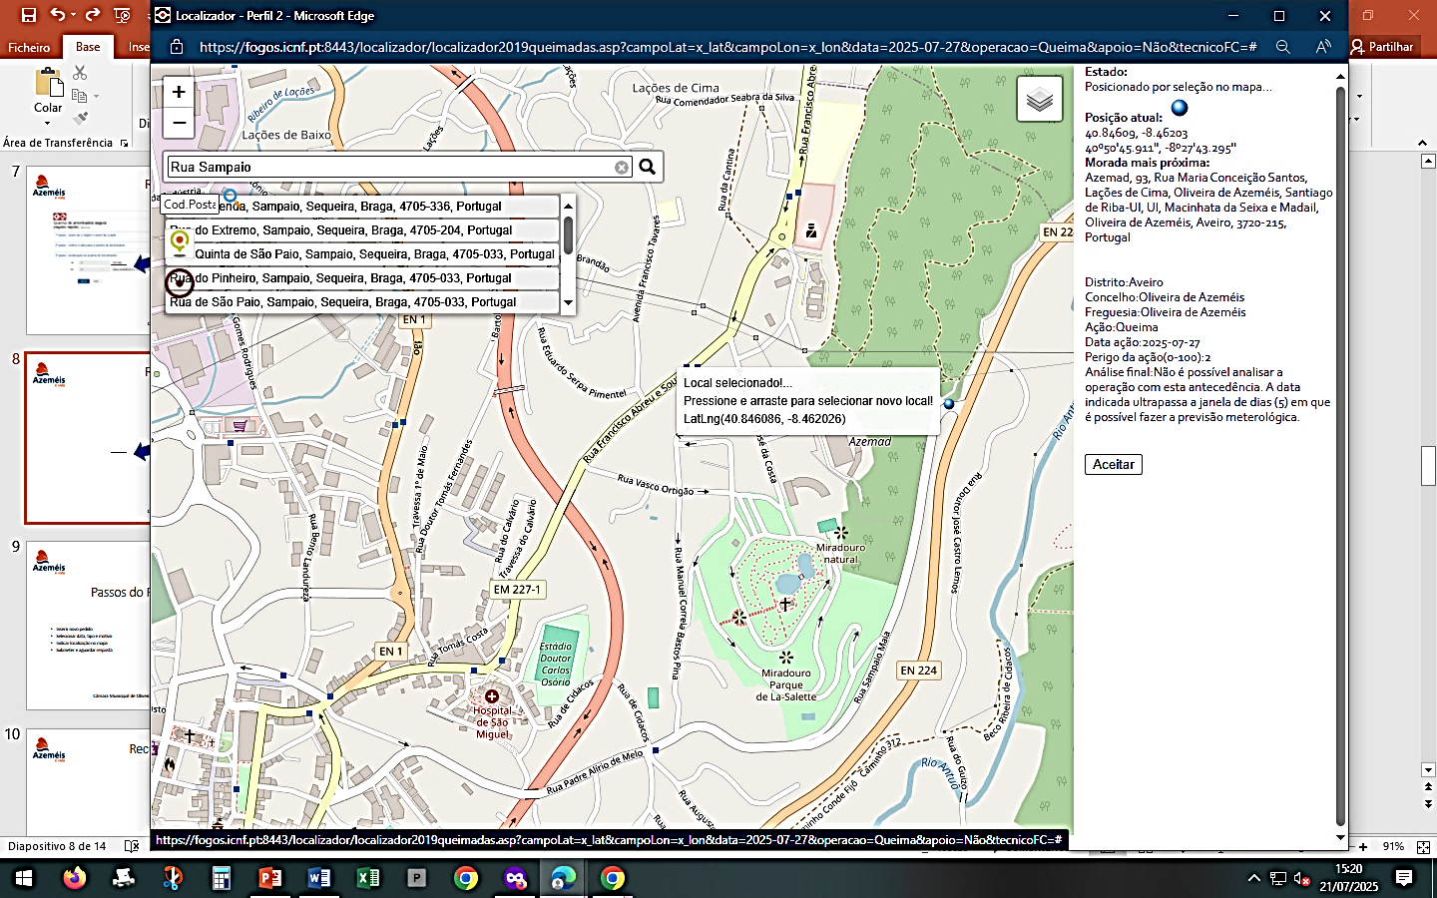
Registo da queima
USO RESPONSÁVEL DO FOGO
(continuação)
digite a rua ou o código postal do local da queima e clique na lupa
arraste o localizador (bolinha azul)
para o local exato da queima
clique em aceitar para continuar o registo

Slide 20

Registo da queima
USO RESPONSÁVEL DO FOGO
clique em adicionar
para finalizar o registo da queima
IMPORTATE !
Os comprovativos que recebe por SMS no telemóvel e relatório no
endereço de email, servem de prova do registo.
Deve mante-los até terminar de queima para evidenciar caso a GNR o solicite.

Slide 21
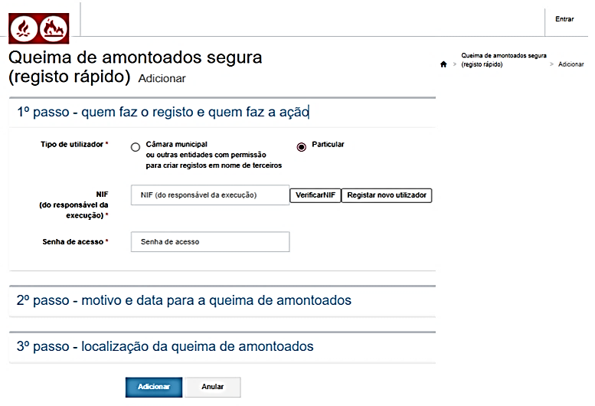
Recuperar senha de acesso
USO RESPONSÁVEL DO FOGO
clique em entrar
para proceder
à recuperação
da senha de acesso

Slide 22
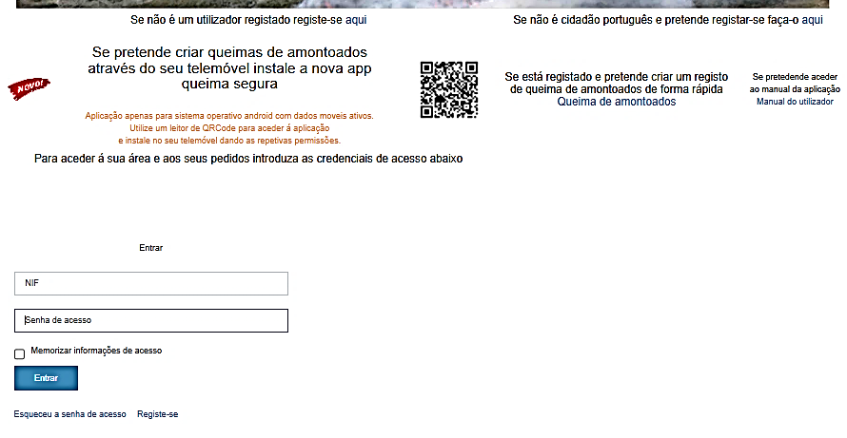
Recuperar senha de acesso
USO RESPONSÁVEL DO FOGO
(continuação)
clique em esqueceu a senha de acesso para iniciar a recuperação

Slide 23
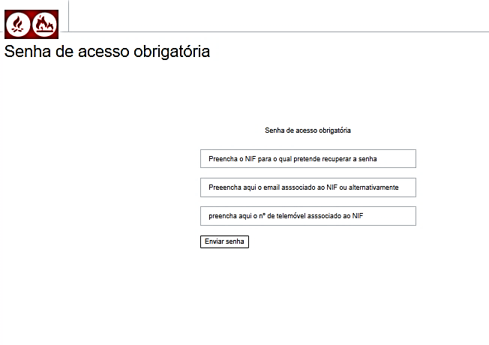
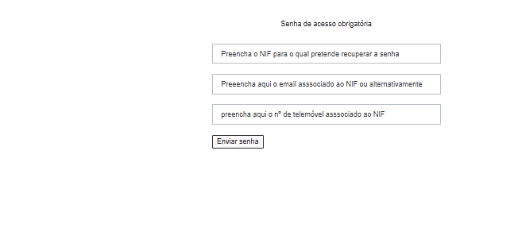
Recuperar senha de acesso
USO RESPONSÁVEL DO FOGO
introduza o
número de identificação fiscal e o número de telemóvel ou endereço de email do utilizador
irá recebe SMS ou email com a informação solicitada

Slide 24
USO RESPONSÁVEL DO FOGO
USe O FOGO DE FORMA RESPONSÁVEL
por um bem maior !
☺
[obrigada pela atenção]

